Slide 1
L’homme est-il son plus grand ennemi ?

Slide 2
Programme
Présentation du dataset
1
Morts causées par un humain
2
Morts subites
3
Conclusion
4

Slide 3
Présentation du dataset

Slide 4

Présentation du dataset
3
Sourav Banerjee
Source :
https://www.kaggle.com/datasets/iamsouravbanerjee/cause-of-deaths-around-the-world

Slide 5
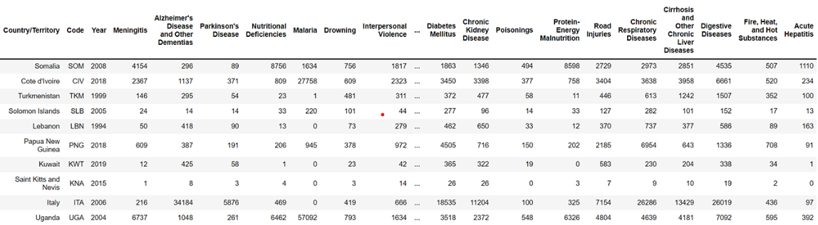
Présentation du dataset
3

Slide 6
Présentation du dataset
Meurtre
Mort causés par abus de drogues/alcool
Suicides
Guerre
Terrorisme
Accident de la route

Slide 7
Présentation du dataset
Maladie chronique
Infection
Faim/soif
Catastrophe naturel
Froid
Feu (incendie, brulure)
Noyade

Slide 8
Programme
Présentation du dataset
1
Morts causées par un humain
2
Morts subites
3
Conclusion
4

Slide 9
Morts causées par un humain

Slide 10
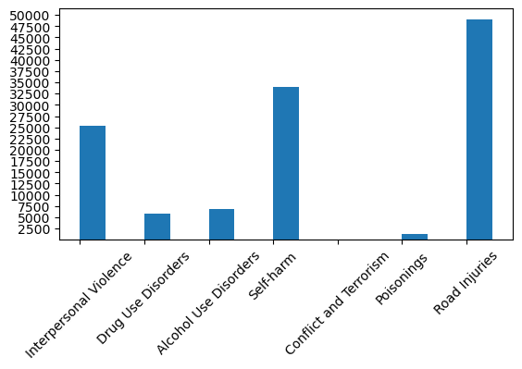
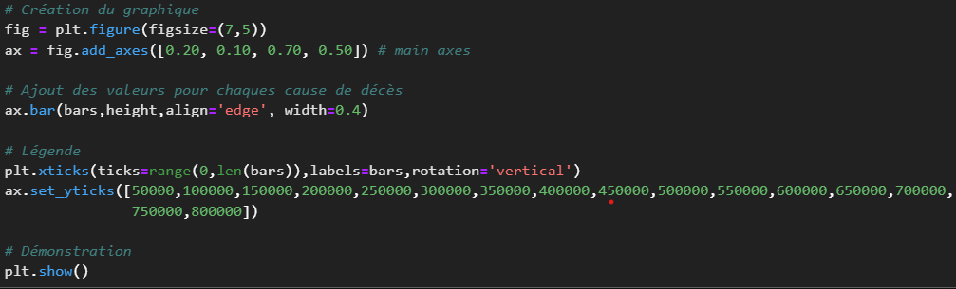
Morts causées par un humain
1990
250.1 millions d’habitants

Slide 11
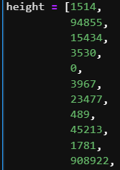
Morts causées par un humain
1990
250.1 millions d’habitants

Slide 12
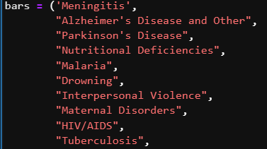
Morts causées par un humain
1990
250.1 millions d’habitants

Slide 13
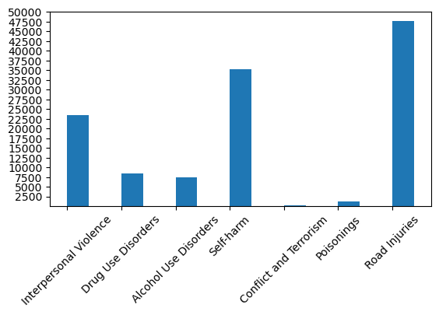
Morts causées par un humain
1995
266,6 millions d’habitants

Slide 14
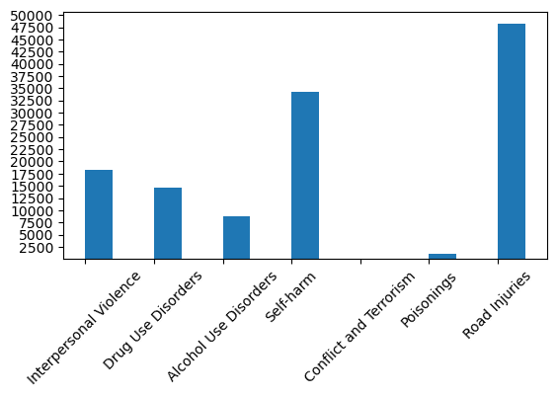
Morts causées par un humain
2000
282,2 millions d’habitants

Slide 15
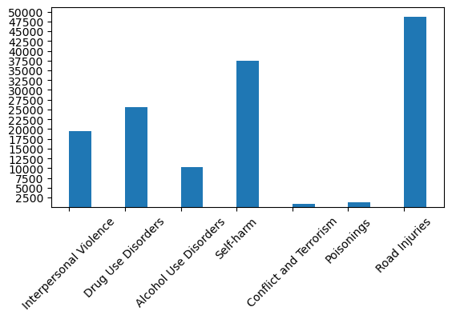
Morts causées par un humain
2005
295,5 millions d’habitants

Slide 16
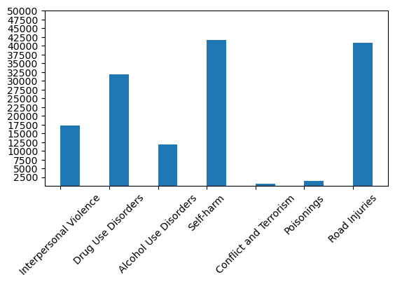
Morts causées par un humain
2010
309,3 millions d’habitants

Slide 17
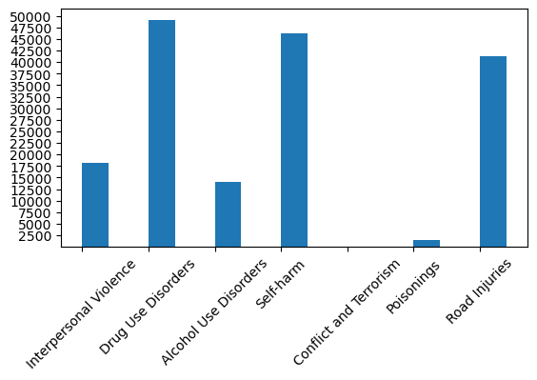
Morts causées par un humain
2015
320,7 millions d’habitants

Slide 18
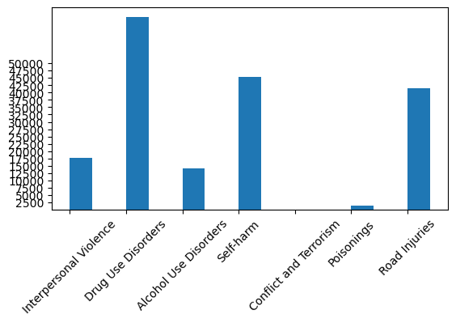
Morts causées par un humain
2019
328,3 millions d’habitants

Slide 19
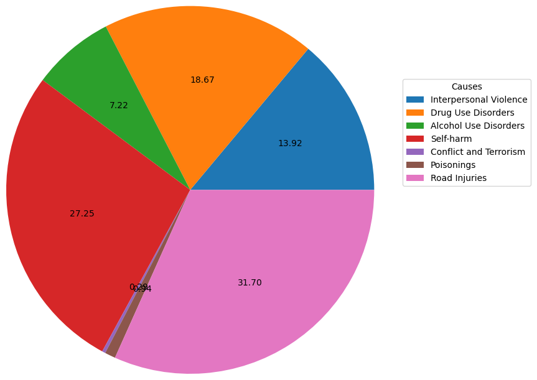
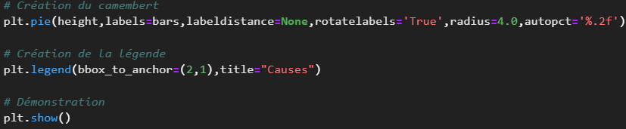
Morts causées par un humain

Slide 20



Morts causées par un humain
Moyenne des violences interpersonnelles sur ces 29 années :
19893.93
25875.83
10228.20

Slide 21
Morts causées par un humain
Population en 2004 :
19893.93
25875.83
10228.20
292.8 millions
1.296 milliard
136.8 millions

Slide 22
Programme
Présentation du dataset
1
Morts causés par un humain
2
Morts subites
3
Conclusion
4

Slide 23
Morts subites
(maladies, catastrophe, etc…)

Slide 24
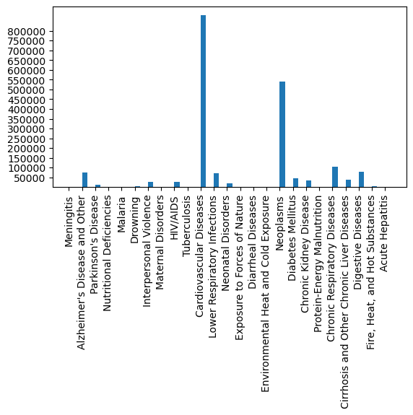
Morts subites
1990
250.1 millions d’habitants

Slide 25
Morts subites
1995
266,6 millions d’habitants

Slide 26
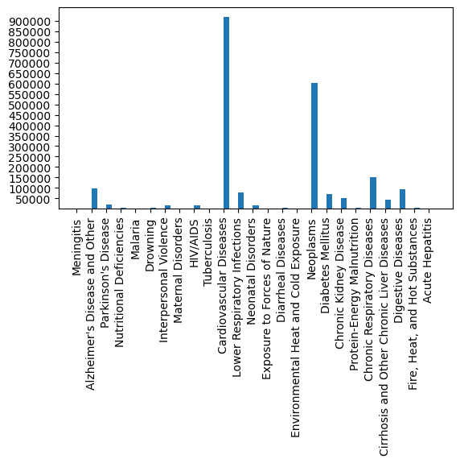
Morts subites
2000
282.2 millions d’habitants

Slide 27
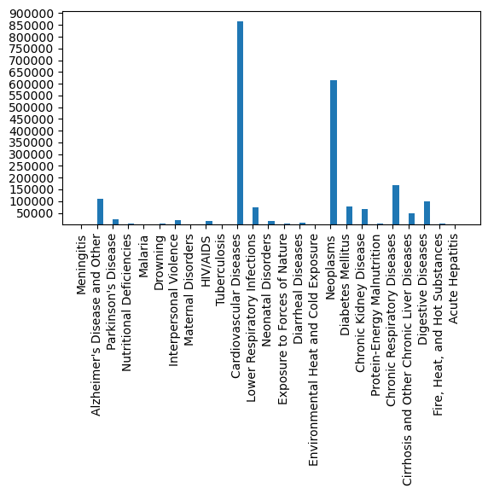
Morts subites
2005
295.5 millions d’habitants

Slide 28
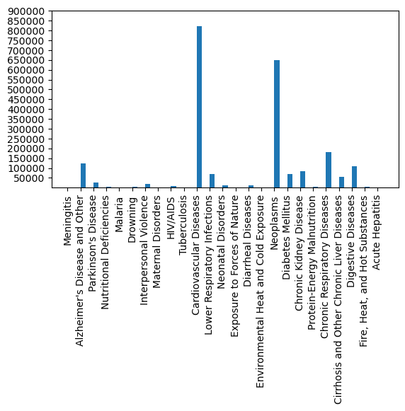
Morts subites
2010
309.3 millions d’habitants

Slide 29
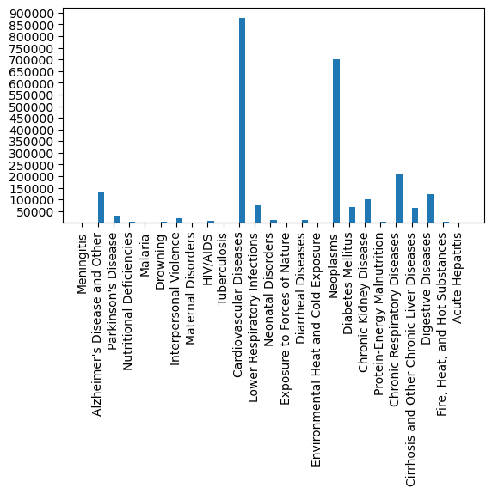
Morts subites
2015
320.7 millions d’habitants

Slide 30
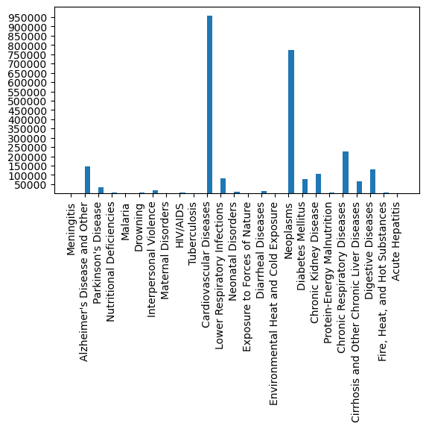
Morts subites
2019
328.3 millions d’habitants

Slide 31
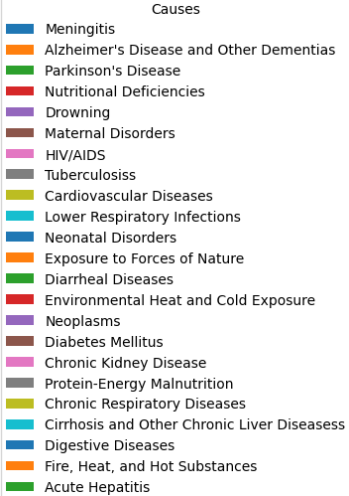
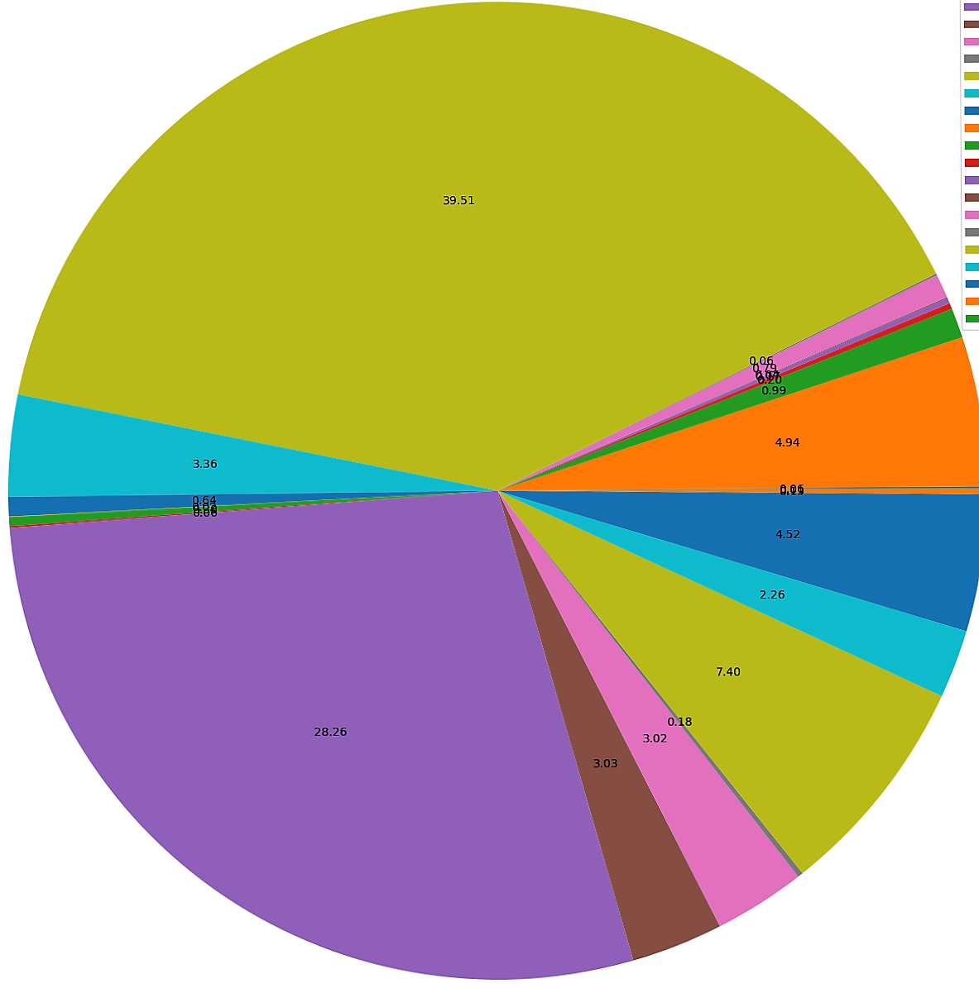
Morts subites

Slide 32


Morts subites
Moyenne des décès liées aux maladies cardiovasculaire sur ces 29 années :
881278.2
157643.7
34389.0

Slide 33
Morts subites
Population en 2004 :
881278.2
157643.7
34389.0
292.8 millions
62.67 millions
31.94 millions

Slide 34
Programme
Présentation du dataset
1
Morts causés par un humain
2
Morts subites
3
Conclusion
4

Slide 35
Conclusion
Le plus grand ennemi de l’homme est sa faible condition
La majorité des morts causées par des humain sont accidentelles
Cette vérité ne s’applique pas également en fonction de la localisation

Slide 36
Merci
YOUSSOUF ALI Miyad
Etia

